Slide 1
第七部分：时序逻辑电路
§7.1 概述
§7.2 时序逻辑电路分析
§7.3 时序逻辑电路设计

Slide 2
§7.1 概述
时序逻辑电路与组合逻辑电路的区别
组合逻辑电路某一时刻的输出只取决于此时刻的输入
时序逻辑电路某一时刻的稳定输出不仅取决于当时的输入，还取决于过去的输入(历史状态)
记忆元件(触发器)是时序逻辑电路的基本元件

Slide 3
§7.1.1 时序逻辑电路的结构
X₁
Y₁
输入
组合逻辑电路
输出
X_{i}
Y_{j}
Q₁
存储电路
W₁
Q_{l}
W_{k}
其中：
X(X₁, …X_{i})：时序逻辑电路输入信号
Y(Y₁, …Y_{j} )：时序逻辑电路输出信号
W(W₁, …W_{k} )：存储电路输入信号
Q(Q₁, …Q_{l} )：存储电路输出信号

Slide 4
X、Y、W、Q之间的逻辑关系可用下述方程来描述
X₁
Y₁
输入
组合逻辑电路
输出
X_{i}
Y_{j}
Q₁
存储电路
W₁
Q_{l}
W_{k}
Y=f₁(X,Q^{n})：时序逻辑电路的输出方程
W=f₂(X,Q^{n})：时序逻辑电路的驱动（激励）方程
Q^{n+1}=f₃(W,Q^{n})：时序逻辑电路的状态（特征）方程

Slide 5
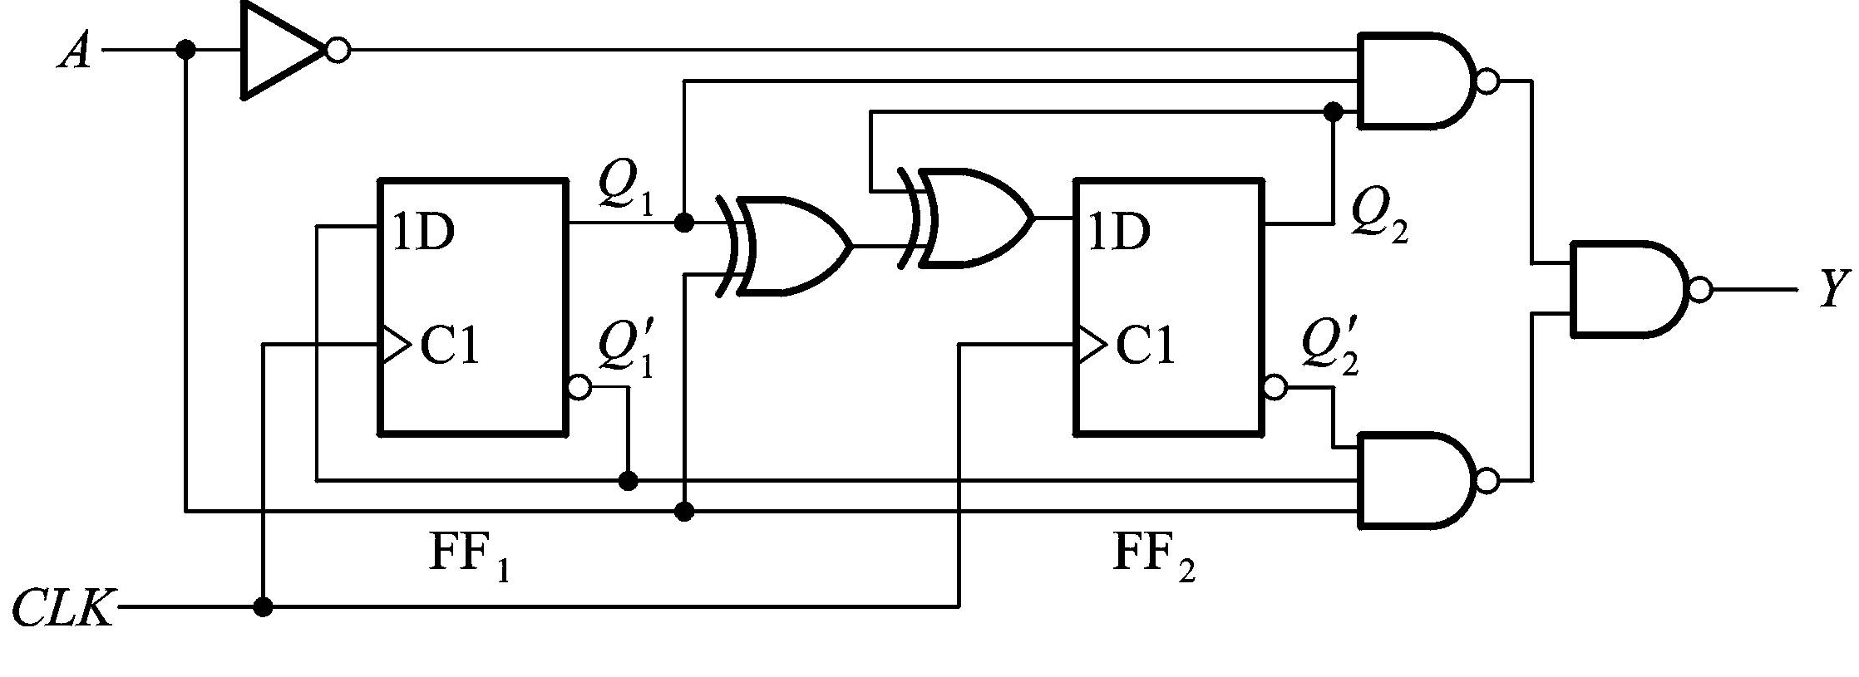
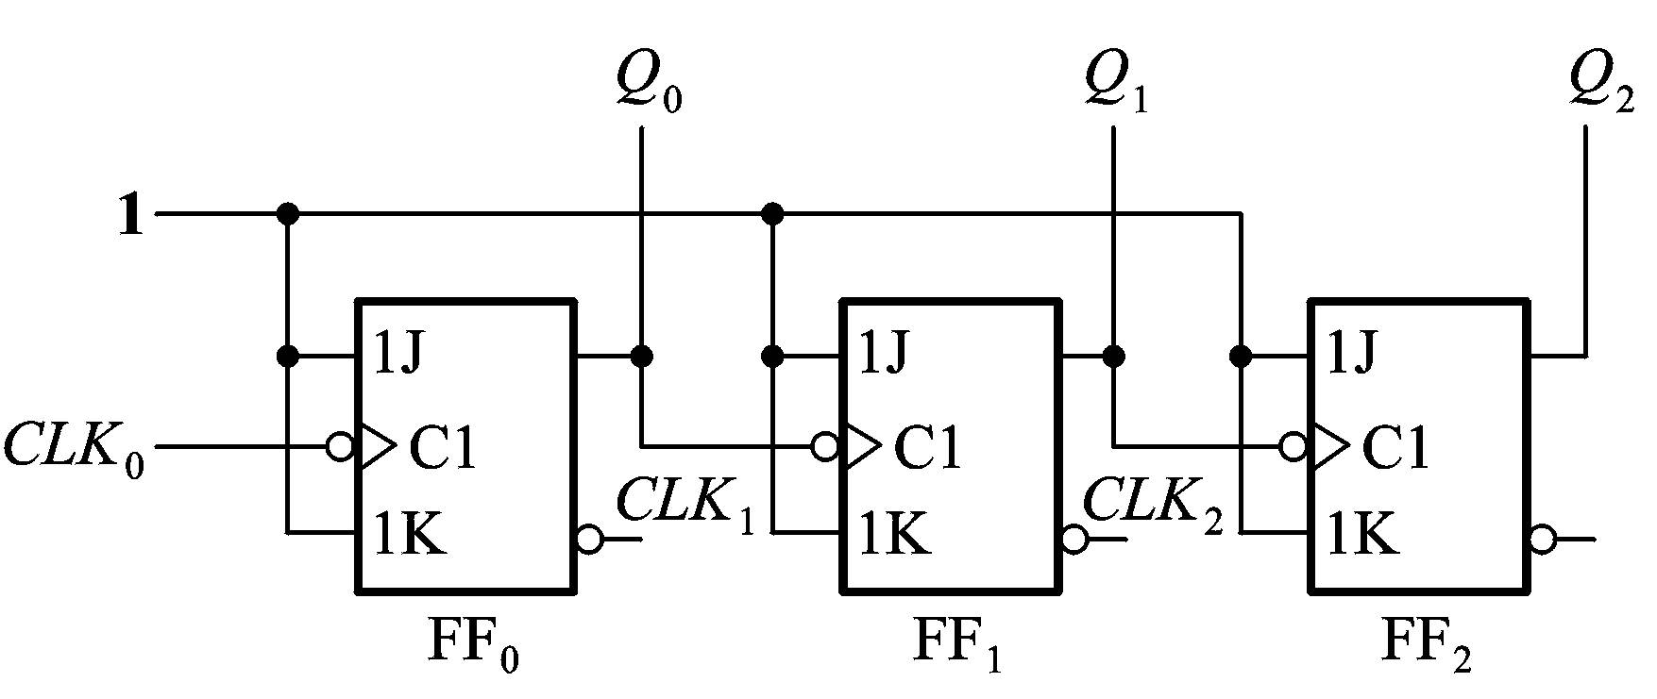
§7.1.2 时序逻辑电路的分类
1、按照存储电路中触发器的动作特点不同可分为：同步时序电路和异步时序电路
同步时序逻辑电路：所有触发器的动作受同一时钟信号控制
异步时序逻辑电路：所有触发器的动作不受同一时钟信号控制

Slide 6
2、按照输出信号的特点，分为米利(Mealy)型和穆尔(Moore)型两种
米利(Mealy)型电路：输出信号不仅取决于存储电路的状态，还取决于输入变量
穆尔(Moore)型电路：输出信号仅取决于存储电路的状态

Slide 7
§7.1.3 描述时序电路的方法
逻辑电路图、方程表示、状态转换表、状态转换图和时序图，硬件描述语言（Verilog HDL）
1、方程表示
输出方程、驱动（激励）方程、状态转换方程
2、状态转换表
将电路初态和当前输入值代入该电路的状态方程和输出方程，得到电路的次态和输出。以次态作为新初态，连同此时的输入值，再次代入状态方程和输出方程，得到新的次态和输出…
3、状态转换图
以圆圈表示电路的各个状态，以箭头表示状态的转换方向，并在箭头旁注明状态转换前的输入值和输出值
4、时序图
在一系列时钟脉冲的作用下，电路的状态和输出随时间变化的波形图

Slide 8
【例】采用不同的方式描述以下时序电路
一、方程表示
&
Y
1、输出方程：Y=XQ^{n}
&
组合逻辑电路
X
1
>1
2、驱动（激励）方程：
&
D=XQ^{n}+XQ^{n}=X⊕Q^{n}
Q
D
3、状态（特征）方程：
Q
Q^{n+1}=D=XQ^{n}+XQ^{n}=X⊕Q^{n}
CP
存储电路

Slide 9
二、状态转换表
输入 | 现态 | 次态 | 输出
X | Q^{n} | Q^{n+1} | Y
0 | 0 | 0 | 0
0 | 1 | 1 | 0
1 | 0 | 1 | 0
1 | 1 | 0 | 1
&
Y
&
X
1
>1
&
Q
D
Q
CP
输入
 | 0 | 1
0 | 0/0 | 1/0
1 | 1/0 | 0/1
现态
Q^{n+1}/Y

Slide 10
三、状态转换图
输入
 | 0 | 1
0 | 0/0 | 1/0
1 | 1/0 | 0/1
&
Y
现态
&
X
1
>1
&
Q^{n+1}/Y
Q
D
Q
1/0
CP
0/0
0
1
0/0
1/1
X/Y

Slide 11
【练习】状态转换图
0/1
输入
0
1
1/1
现态
A
C
A
D/0
C/1
0/0
B
B/1
A/0
1/0
1/0
C
C/1
D/0
0/0
0/1
B
D
D
A/0
B/1
1/1
Q^{n+1}/Y

Slide 12
§7.2 时序逻辑电路分析
时序电路的分析步骤
根据电路图列出电路输出函数，触发器激励函数(控制函数、驱动方程)
根据电路输入和触发器激励函数求状态方程
画状态表、状态图，时序图
分析电路外特性和功能

Slide 13
§7.2.1 同步时序电路分析
【例1】分析下面电路的逻辑功能
Q₂
Q₁
Q₀
（1）列方程
.
.
输出方程：
--
Q
CP D
Q
CP D
Q
CP D
Q
Q
Q
驱动方程：
.
.
CP
D₂＝Q₁^{n}
Q₂^{n}Q₁^{n}Q₀^{n} | Q₂^{n+1}Q₁^{n+1}Q₀^{n+1}
0 0 0 | 0 0 1
0 0 1 | 0 1 1
0 1 1 | 1 1 1
1 1 1 | 1 1 0
1 1 0 | 1 0 0
1 0 0 | 0 0 0
（2）状态表
D₁＝Q₀^{n}
D₀＝Q₂^{n}
状态方程：
Q^{n+1}=D

Slide 14
（3）画状态图
Q₂Q₁Q₀
0 0 0
0 0 1
0 1 1
1 1 1
1 1 0
1 0 0
假设初始状态: Q₂Q₁Q₀=“0 0 0”
000
001
011
100
110
111
有效循环
D₂＝Q₁^{n}
010
101
无效循环
D₁＝Q₀^{n}
D₀＝Q₂^{n}
分析结果：不能自启动的同步六进制计数器

Slide 15
（4）时序图
CP
Q₀
Q₁
Q₂
000 001 011 111 110 100 000
分析结果：不能自启动的同步六进制计数器

Slide 16
【例2】分析下面电路的逻辑功能
Q₂
Q₁
Q₀
.
.
Q
D
Q
D
Q
D
Q
Q
Q
CP
CP
CP
.
.
.
CP
&
（1）列方程
&
输出方程：
--
驱动方程：
D₂＝Q₁^{n}
D₁＝Q₀^{n}
D₀=Q₀^{n}Q₁^{n}Q₂^{n}=(Q₀^{n}+Q₁^{n})Q₂^{n}
状态方程：
Q^{n+1}=D

Slide 17
【例2】分析下面电路的逻辑功能
输出方程：
--
驱动方程：
D₂＝Q₁^{n}
D₁＝Q₀^{n}
D₀=Q₀^{n}Q₁^{n}Q₂^{n}=(Q₀^{n}+Q₁^{n})Q₂^{n}
状态方程：
Q^{n+1}=D
画状态图：
000
001
011
101
010
100
110
111
分析结果：能自启动的同步六进制计数器

Slide 18

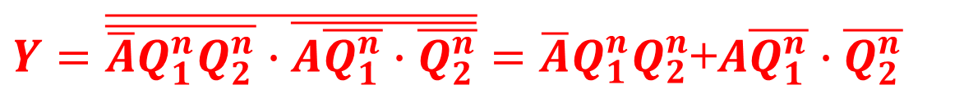


【例3】分析下面电路的逻辑功能
A
.
1
.
&
Q₁
.
Q₂
D₁
=1
=1
D₂
&
Y
CP
Q₁
CP
Q₂
.
CP
.
&
（1）列方程
$Y=\overline{\overline{\overline{A}Q_{1}^{n}Q_{2}^{n}}∙\overline{A\overline{Q_{1}^{n}}∙\overline{Q_{2}^{n}}}}=\overline{A}Q_{1}^{n}Q_{2}^{n}$+$A\overline{Q_{1}^{n}}∙\overline{Q_{2}^{n}}$
输出方程：
驱动方程：
$$D_{2}=A⨁Q_{1}^{n}⨁Q_{2}^{n}$$
$$D_{1}=\overline{Q_{1}^{n}}$$
状态方程：
$$Q^{n+1}=D$$

Slide 19




$Y=\overline{\overline{\overline{A}Q_{1}^{n}Q_{2}^{n}}∙\overline{A\overline{Q_{1}^{n}}∙\overline{Q_{2}^{n}}}}=\overline{A}Q_{1}^{n}Q_{2}^{n}$+$A\overline{Q_{1}^{n}}∙\overline{Q_{2}^{n}}$
输出方程：
驱动方程：
$$D_{2}=A⨁Q_{1}^{n}⨁Q_{2}^{n}$$
$$D_{1}=\overline{Q_{1}^{n}}$$
（3）状态图
状态方程：
$$Q^{n+1}=D$$
输入/输出=0/0
（2）状态表
00
01
1/0
Q₂^{n}Q₁^{n}
A
0
1
0/1
1/1
1/0
0/0
0 0
01/0
11/1
0 1
10/0
00/0
1/0
11
10
1 0
11/0
01/0
1 1
00/1
10/0
0/0
分析结果：可逆的同步四进制计数器
Q₂^{n+1}Q₁^{n+1}/Y

Slide 20


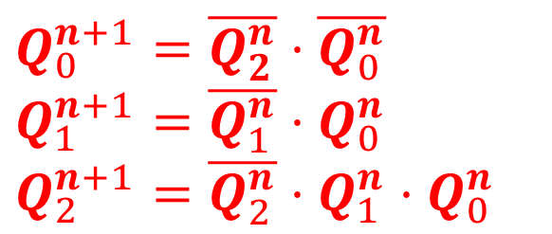

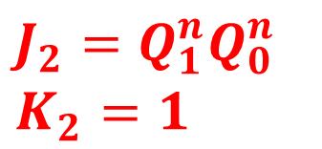
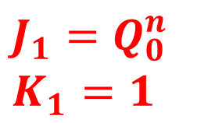

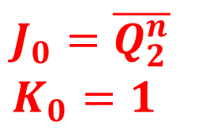

§7.2.2 异步时序电路分析
【例1】分析下面异步时序电路的逻辑功能
.
Q₀
Q₁
Q₂
J₀
J₁
J₂
J₀
Q₀
Q₁
Q₂
Q₀
K₀
K₁
K₂
.
K₀
CP
（1）列方程
时钟方程：
$${CP}_{0}={CP}_{0}=CP$$
$${CP}_{1}=Q_{0}$$
驱动方程：
$$J_{0}=\overline{Q_{2}^{n}}$$
$$K_{0}=1$$
$$J_{1}=Q_{0}^{n}$$
$$K_{1}=1$$
$$J_{2}={Q_{1}^{n}Q}_{0}^{n}$$
$$K_{2}=1$$
状态方程：
$$Q_{0}^{n+1}=\overline{Q_{2}^{n}}⋅\overline{Q_{0}^{n}}$$
$$Q_{1}^{n+1}=\overline{Q_{1}^{n}}⋅Q_{0}^{n}$$
$$Q_{2}^{n+1}=\overline{Q_{2}^{n}}⋅Q_{1}^{n}⋅Q_{0}^{n}$$
$$CP↓$$
$$Q_{0}↓$$
$$CP↓$$

Slide 21












$$Q_{0}^{n+1}=\overline{Q_{2}^{n}}⋅\overline{Q_{0}^{n}}$$
$$Q_{1}^{n+1}=\overline{Q_{1}^{n}}⋅Q_{0}^{n}$$
$$Q_{2}^{n+1}=\overline{Q_{2}^{n}}⋅Q_{1}^{n}⋅Q_{0}^{n}$$
$$CP↓$$
$$Q_{0}↓$$
$$CP↓$$
（2）状态转换表
（3）状态转换图
Q^{n}₂Q^{n}₁Q^{n}₀ | Q₂^{n+1} Q₁^{n+1}Q₀^{n+1} | CP
0 0 0
0
0
1
$$↓$$
111
101
0 0 1
0
1
0
$$↓$$
0 1 0
0
1
1
$$↓$$
000
001
010
0 1 1
1
0
0
$$↓$$
100
011
1 0 0
0
0
0
$$↓$$
110
1 0 1
0
1
0
$$↓$$
$$↓$$
分析结果：异步自启动5进制计数器
1 1 0
0
1
0
1 1 1
0
0
0
$$↓$$

Slide 22
§7.3 时序逻辑电路的设计
§7.3.1 同步时序电路的设计步骤：
根据设计要求建立状态转换图或原始状态图
进行状态化简
进行状态分配
写出驱动方程和输出方程
画电路图
若是计数器，检查电路能否自启动

Slide 23
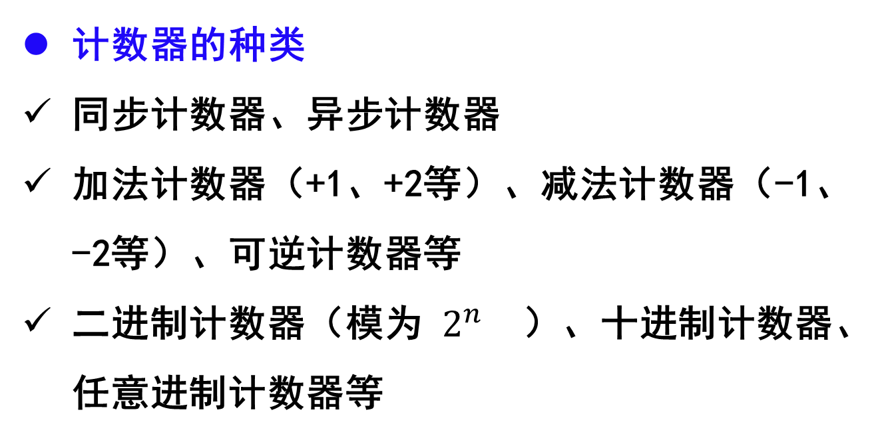
一、同步计数器的设计
对CP脉冲计数，一个脉冲变化一次状态
计数器的种类
同步计数器、异步计数器
加法计数器（+1、+2等）、减法计数器（-1、-2等）、可逆计数器等
二进制计数器（模为$2^{n}$ ）、十进制计数器、任意进制计数器等
计数器是应用最多的一类标准器件

Slide 24
【例1】设计一个同步的6进制计数器
1、状态图
2、状态分配(状态编码)
Q₂Q₁Q₀
S₀
S₁
S₂
000
001
010
S₅
S₄
S₃
101
100
011
加法计数器，自然态序编码
101
100
011
111
100
000
000
001
010
010
001
110
两个减法计数器
注意：状态分配方式不同，所设计的电路结构也不同

Slide 25
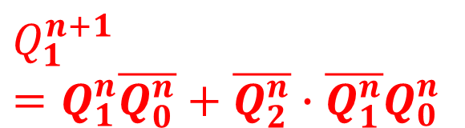

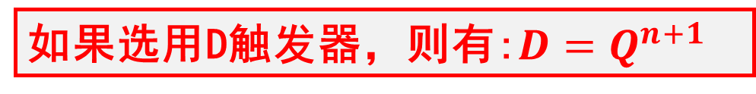

建立状态转换表
CP | Q₂^{n}Q₁^{n}Q₀^{n} | Q₂^{n+1}Q₁^{n+1}Q₀^{n+1}
1 | 0 0 0 | 0 0 1
2 | 0 0 1 | 0 1 0
3 | 0 1 0 | 0 1 1
4 | 0 1 1 | 1 0 0
5 | 1 0 0 | 1 0 1
6 | 1 0 1 | 0 0 0
Q₁^{n}
Q₀^{n}
Q₂^{n}
00
01
11
10
0
1
1
1
×
×
$$Q_{1}^{n+1}=Q_{1}^{n}\overline{Q_{0}^{n}}+\overline{Q_{2}^{n}}∙\overline{Q_{1}^{n}}Q_{0}^{n}$$
Q₁^{n}
根据状态转换表建立次态卡诺图
Q₀^{n}
Q₂^{n}
00
01
11
10
Q₁^{n}
$$Q_{2}^{n+1}=Q_{1}^{n}Q_{0}^{n}+Q_{2}^{n}\overline{Q_{0}^{n}}$$
1
1
Q₀^{n}
0
Q₂^{n}
00
01
11
10
1
1
×
×
0
1
$$Q_{0}^{n+1}=\overline{Q_{0}^{n}}$$
1
×
×
1
如果选用D触发器，则有:$D=Q^{n+1}$

Slide 26


$${D_{2}=Q}_{2}^{n+1}=Q_{1}^{n}Q_{0}^{n}+Q_{2}^{n}\overline{Q_{0}^{n}}$$
画电路图
$$D_{1}=Q_{1}^{n+1}=Q_{1}^{n}\overline{Q_{0}^{n}}+\overline{Q_{2}^{n}}∙\overline{Q_{1}^{n}}Q_{0}^{n}$$
$${D_{0}=Q}_{0}^{n+1}=\overline{Q_{0}^{n}}$$
Q₂
Q₂
Q₁
Q₁
Q₀
Q₀
CP
CP
CP
D₂
R_{D}
D₁
R_{D}
D₀
R_{D}
.
.
.
.
CP
.
1
R_{D}
1
>1
&
>1
.
&
.
.

Slide 27



检查是否能自启动
Q₁^{n}
Q₁^{n}
Q₁^{n}
Q₀^{n}
Q₀^{n}
Q₀^{n}
Q₂^{n}
00
01
11
10
Q₂^{n}
00
01
11
10
Q₂^{n}
00
01
11
10
0
1
0
1
1
0
1
1
1
×
×
1
×
×
1
1
×
×
1
$$Q_{2}^{n+1}$$
$$Q_{1}^{n+1}$$
$$Q_{0}^{n+1}$$
Q₂Q₁Q₀
000
001
010
110→111
→100
101
100
011
110
111
结论：可以自启动

Slide 28





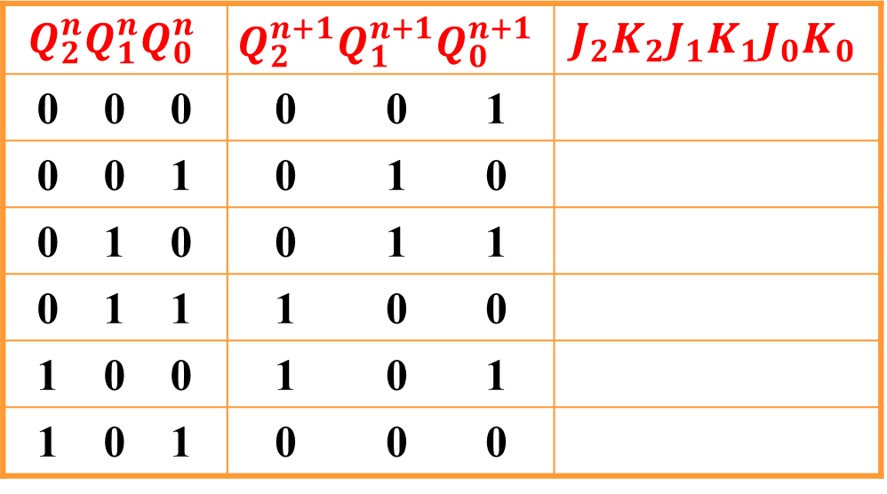






选用J-K触发器?
方法一：由激励表求驱动方程
$$Q_{2}^{n}Q_{1}^{n}Q_{0}^{n}$$ | $$Q_{2}^{n+1}Q_{1}^{n+1}Q_{0}^{n+1}$$ | $$J_{2}K_{2}J_{1}K_{1}J_{0}K_{0}$$
0 0 0 | 0 0 1
0 0 1 | 0 1 0
0 1 0 | 0 1 1
0 1 1 | 1 0 0
1 0 0 | 1 0 1
1 0 1 | 0 0 0
$$Q_{1}^{n}$$
$$Q_{0}^{n}$$
0 ×
0 ×
1 ×
$$Q_{2}^{n}$$
00
01
11
10
0
1
0 ×
1 ×
× 1
×
×
×
×
0 ×
× 0
1 ×
1
1 ×
× 1
× 1
$$J_{2}=Q_{1}^{n}Q_{0}^{n}$$
× 0
0 ×
1 ×
× 1
0 ×
× 1
$$Q_{1}^{n}$$
$$Q_{0}^{n}$$
同理：
$$Q_{2}^{n}$$
00
01
11
10
×
×
×
×
0
$$J_{1}=\overline{Q_{2}^{n}}Q_{0}^{n}$$
1
1
×
×
$$K_{1}=Q_{0}^{n}$$
$$K_{2}=Q_{0}^{n}$$
$$J_{0}=K_{0}=1$$

Slide 29
















方法二：直接从次态求驱动方程
$$Q_{1}^{n}$$
$$Q_{1}^{n}$$
$$Q_{0}^{n}$$
$$Q_{0}^{n}$$
$$Q_{2}^{n}$$
00
01
11
10
$$Q_{2}^{n}$$
00
01
11
10
0
1
0
1
1
1
1
×
×
1
×
×
$$Q_{2}^{n+1}=\overline{Q_{2}^{n}}{Q_{1}^{n}Q}_{0}^{n}+Q_{2}^{n}\overline{Q_{0}^{n}}$$
$$Q_{1}^{n+1}=\overline{Q_{2}^{n}}{∙\overline{Q_{1}^{n}}Q}_{0}^{n}+Q_{1}^{n}\overline{Q_{0}^{n}}$$
$$Q^{n+1}=J∙\overline{Q^{n}}+\overline{K}∙Q^{n}$$
$$J_{2}={Q_{1}^{n}Q}_{0}^{n}，K_{2}=Q_{0}^{n}$$
$$J_{1}=\overline{Q_{2}^{n}}Q_{0}^{n}，K_{1}=Q_{0}^{n}$$
$$Q_{1}^{n}$$
111
110
$$Q_{0}^{n}$$
$$Q_{2}^{n}$$
00
01
11
10
$$Q_{0}^{n+1}=\overline{Q_{0}^{n}}$$
000
001
010
1
1
0
1
×
×
$$J_{0}=K_{0}=1$$
1
101
100
011

Slide 30
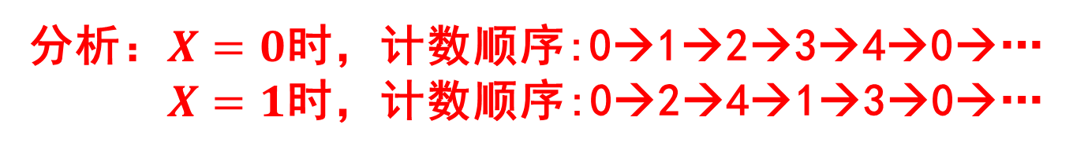
【练习】X为控制端，求一个5状态加1、加2计数器
分析：$X=0$时，计数顺序:0→1→2→3→4→0→…
$X=1$时，计数顺序:0→2→4→1→3→0→…
1
0
0
1
1
0
2
1
1
0
1
0
4
3
0
状态图
步骤：1)状态分配；2）状态转换卡诺图；
3）写驱动方；4）检查是否自启动

Slide 31
二、一般时序电路的设计
【例1】设计一个二进制序列检测器，要求当输入连续出 现三个“1”或三个以上“1”时，电路输出为“1”，否则输出为“0”
输入：X= 11011111110111
输出：Z= 00000111110001
输出：Z′=00000100100001
Z是可重叠检测，Z′检测到一个序列后要归0，不可重叠检测

Slide 32
检测111. 状态图：$Q_{1}^{n}Q_{0}^{n}，X/Z$
1/0
1/0
0/0
S0
S1
0/0
S0
S1
0/0
0/0
1/0
0/0
1/1
1/0
0/0
1/0
1/0
1/1
S3
S2
S3
S2
0/0
0/0
可重叠检测
不可重叠检测

Slide 33
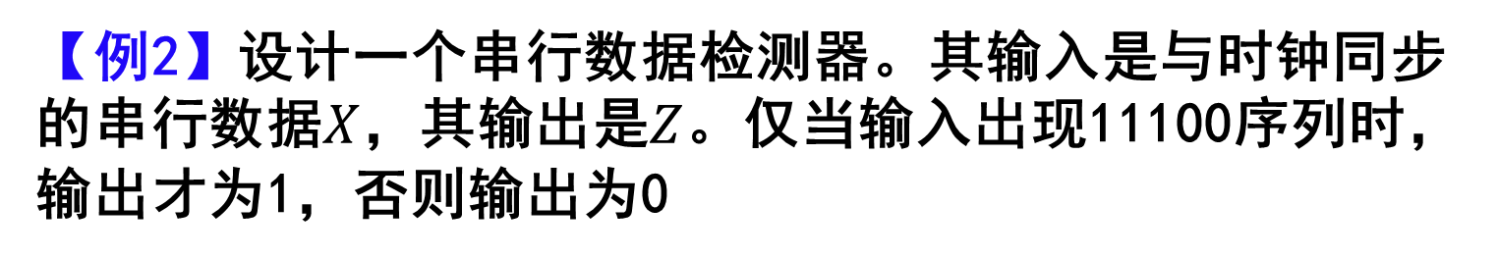
【例2】设计一个串行数据检测器。其输入是与时钟同步的串行数据$X$，其输出是$Z$。仅当输入出现11100序列时，输出才为1，否则输出为0
设定状态
S₀——初态或序列失败后的状态
S₁——出现一个“1”后的状态
S₂——连续出现两个“1”后的状态
S₃——连续出现三个“1”后的状态
S₄——出现 “1110”后的状态
S₅——出现 “11100”，序列成功后的状态
检测过程中需记忆6个状态

Slide 34
11100，状态图：$S，X/Z$
1/0
1/0
0/0
S₀
S₁
S₂
0/0
1/0
1/0
1/0
S₅
0/1
S₄
0/0
S₃
1/0
状态化简
1/0
1/0
0/0
S₀
S₁
S₂
0/0
0/0
1/0
1/0
1/0
0/1
S₀与S₅可以合并为一个状态
S₄
0/0
S₃
1/0

Slide 35
状态化简
状态化简目的：减少触发器的数量
化简的原理：状态等效,就可以化简
状态等价的条件：输出相同，转移效果相同
A
首先：两状态输入相同时，
输出也相等；
其次：1、它的次态相同
2、隐含等价。 3 互为隐含等价 （包括循环等价）
1/1
0/0
0/0
B
C
1/1
X
0
1
X
0
1
Q^{n}
Q^{n}
A
A/0
B/0
A
A/0
B/0
A
1/0
B
B/1
C/0
B
A/1
C/0
0/1
0/1
C
B/1
C/0
C
D/1
C/0
B
C
1/0
D
A/0
C/0
D
A/0
C/0

Slide 36
状态编码的原则
1、状态数M，触发器的数量 2^{n-1}<M≤2^{n}
2、编码原则
（1）状态表中的两个现态，如果在相同外部输入条件下，这两个现态的次态相同，则尽可能给这两个现态分配相邻的代码
（2）状态表中的一个现态，如果在相邻外部输入条件下，这个现态的两个次态不相同，则尽可能给这两个次态分配相邻的代码
（3）状态表中两个现态，如果在相同外部输入条件下，这个现态有相同的外部输出，则尽可能给两个现态分配相邻的代码

Slide 37
【例2】
状态分配
1/0
1/0
0/0
S₀
S₁
S₂
状态 | Q₂Q₁Q₀
S₀ | 0 0 0
S₁ | 0 0 1
S₂ | 0 1 0
S₃ | 0 1 1
S₄ | 1 0 0
0/0
0/0
1/0
1/0
1/0
0/1
S₄
0/0
S₃
1/0
1/0
1/0
0/0
000
0/0
001
010
自然态序编码
0/0
1/0
1/0
1/0
0/1
100
0/0
011
1/0

Slide 38
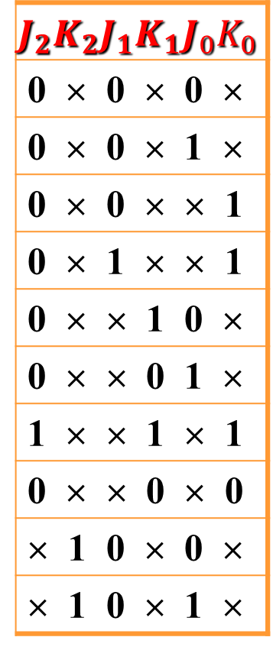
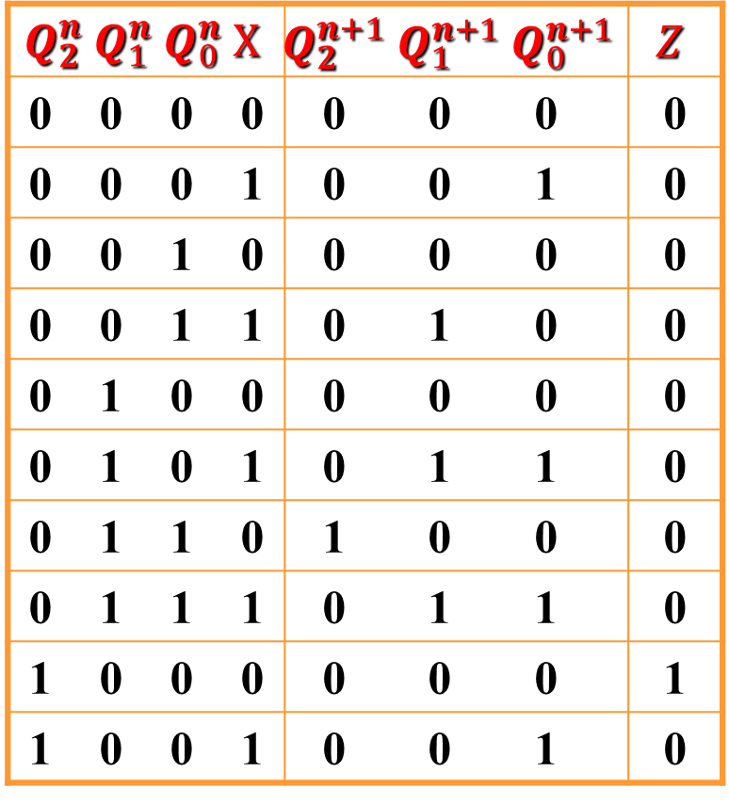
建立驱动函数和输出函数（选用J-K触发器）
$$Q_{2}^{n}{ Q}_{1}^{n}{ Q}_{0}^{n} X$$ | $$Q_{2}^{n+1}{ Q}_{1}^{n+1}{ Q}_{0}^{n+1}$$ | $$Z$$
0 0 0 0 | 0 0 0 | 0
0 0 0 1 | 0 0 1 | 0
0 0 1 0 | 0 0 0 | 0
0 0 1 1 | 0 1 0 | 0
0 1 0 0 | 0 0 0 | 0
0 1 0 1 | 0 1 1 | 0
0 1 1 0 | 1 0 0 | 0
0 1 1 1 | 0 1 1 | 0
1 0 0 0 | 0 0 0 | 1
1 0 0 1 | 0 0 1 | 0
$$J_{2}K_{2}J_{1}K_{1}J_{0}K_{0}$$
0 × 0 × 0 ×
0 × 0 × 1 ×
0 × 0 × × 1
0 × 1 × × 1
0 × × 1 0 ×
0 × × 0 1 ×
1 × × 1 × 1
0 × × 0 × 0
× 1 0 × 0 ×
× 1 0 × 1 ×
激励表

Slide 39

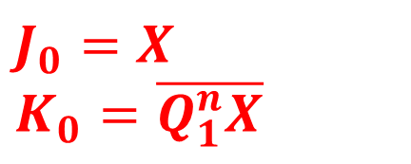


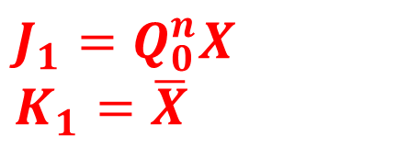








方法一：建立J-K控制输入的卡诺图（J₂，K₂）
$$Q_{0}^{n}$$
$$Q_{0}^{n}$$
$$Q_{2}^{n}$$
$$X$$
11
10
$$Q_{2}^{n}$$
$$X$$
00
01
00
01
11
10
$$Q_{1}^{n}$$
$$Q_{1}^{n}$$
00
00
×
×
×
×
01
1
01
×
×
×
×
11
×
×
×
×
11
×
×
×
×
10
×
×
×
×
10
1
1
×
×
$$J_{2}=Q_{1}^{n}Q_{0}^{n}\overline{X}$$
$$K_{2}=1$$
同样的方法：
$$J_{1}=Q_{0}^{n}X$$
$$K_{1}=\overline{X}$$
$$J_{0}=X$$
$$K_{0}=\overline{Q_{1}^{n}X}$$
$$Z=Q_{2}^{n}\overline{X}$$

Slide 40


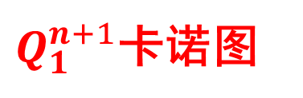
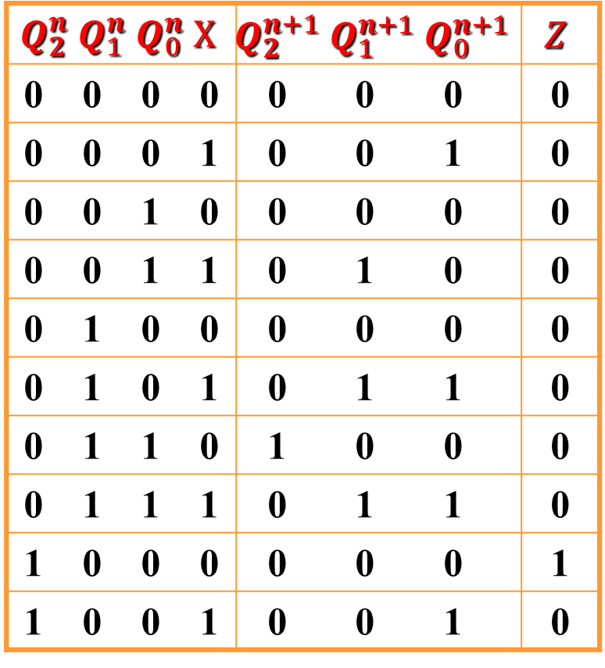


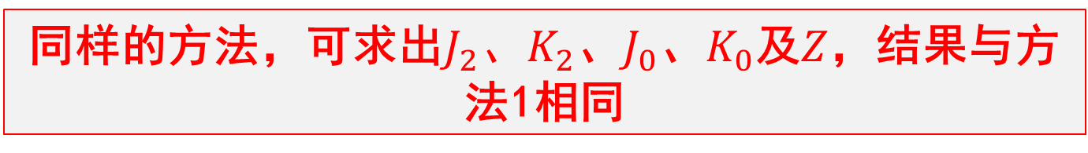


方法二：建立次态卡诺图，与J-K触发器方程比对
$Q_{1}^{n+1}$卡诺图
$$Q_{2}^{n}{ Q}_{1}^{n}{ Q}_{0}^{n} X$$ | $$Q_{2}^{n+1}{ Q}_{1}^{n+1}{ Q}_{0}^{n+1}$$ | $$Z$$
0 0 0 0 | 0 0 0 | 0
0 0 0 1 | 0 0 1 | 0
0 0 1 0 | 0 0 0 | 0
0 0 1 1 | 0 1 0 | 0
0 1 0 0 | 0 0 0 | 0
0 1 0 1 | 0 1 1 | 0
0 1 1 0 | 1 0 0 | 0
0 1 1 1 | 0 1 1 | 0
1 0 0 0 | 0 0 0 | 1
1 0 0 1 | 0 0 1 | 0
$$Q_{0}^{n}$$
$$Q_{2}^{n}$$
$$X$$
11
10
00
01
$$Q_{1}^{n}$$
00
1
01
1
1
11
×
×
×
×
10
×
×
$$Q_{1}^{n+1}=Q_{1}^{n}X+\overline{Q_{1}^{n}}Q_{0}^{n}X$$
$$J_{1}=Q_{0}^{n}X，K_{1}=\overline{X}$$
同样的方法，可求出$J_{2}、K_{2}$、$J_{0}$、$K_{0}$及$Z$，结果与方法1相同

Slide 41
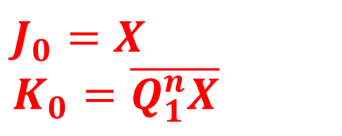
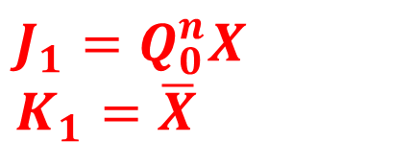
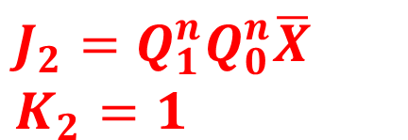

电路图：
$$J_{2}=Q_{1}^{n}Q_{0}^{n}\overline{X}$$
$$K_{2}=1$$
$$J_{1}=Q_{0}^{n}X$$
$$K_{1}=\overline{X}$$
$$J_{0}=X$$
$$K_{0}=\overline{Q_{1}^{n}X}$$
$$Z=Q_{2}^{n}\overline{X}$$
.
.
.
X
.
Q₀
&
1
Q₁
&
Q₂
Z
J₀
J₁
1
J₂
&
1
.
K₀
Q₀
1
Q₁
Q₂
&
K₁
K₂
.
CP
.
.
.
.
R_{D}

Slide 42
【例3】设计一同步时序电路。用它来监视一条8421码串行传输线。若线上出现非法码时该电路出现“1”，否则出现“0”(输入顺序为低位先入)
0/0
1/0
0/0
H
0/0
0/0
1/1
D
I
1/0
I
B
0/0
1/1
0/0
J
J
0/0
1/0
E
0/0
1/1
K
1/0
K
A
0/0
1/0
0/0
L
1/0
0/0
F
0/0
1/1
1/0
M
M
C
0/0
1/1
0/0
N
1/0
N
G
0/0
1/1
H、L合并为H
I、J、K、M、N、P合并为I
1/0
P
P

Slide 43
状态化简
0/0
D
0/0
0/0
1/0
B
1/0
H
0/0
0/0
1/0
E
A
0/0
1/0
I
0/0
1/1
1/0
0/0
F
1/0
C
1/0
1/0
G
0/0
D、F合并为D
E、G合并为E

Slide 44
状态化简
0/0
0/0
×/ 0
B
D
H
0/0
1/0
0/0
1/0
A
1/0
0/ 0
C
E
I
1/0
×/ 0
1/ 1
B、C合并为B
0/0
×/ 0
0/0
D
H
×/ 0
A
B
1/0
1/0
0/ 0
E
I
×/ 0
1/ 1
15个状态→6个状态

Slide 45
【例4】试设计自动售货机控制电路。设计要求：每次只能投入一枚五角或一元硬币；投满两元后货物送出；若有余钱也同时找回
00/00
00/00
X₁
Y₁
X₀
？
Y₀
01/00
CP
S₀
S₁
10/00
输入、输出：
10/00
10/10
X₁X₀=01——输入5角
01/10
01/00
10/11
X₁X₀=10——输入1元
01/00
Y₁Y₀=00——无任何输出
S₃
S₂
00/00
00/00
Y₁Y₀=10——货物售出
Y₁Y₀=11——货物售出、找余钱

Slide 46












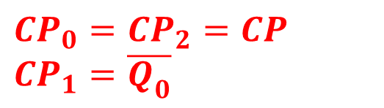




三、异步计数器的设计
【例1】试用D触发器设计一个异步五进制加法计数器
时序图
$$Q_{1}^{n}$$
$$CP$$
1
2
3
4
5
$$Q_{0}^{n}$$
$$Q_{2}^{n}$$
00
01
11
10
$$Q_{0}^{n+1}$$
0
1
0
0
1
$$Q_{1}^{n+1}$$
1
0
×
×
×
$$Q_{2}^{n+1}$$
$$D_{0}=Q_{0}^{n+1}=\overline{Q_{2}^{n}}∙\overline{Q_{0}^{n}}$$
时钟方程
$$CP_{0}=CP_{2}=CP$$
$$CP_{1}=\overline{Q_{0}}$$
$$Q_{1}^{n}$$
$$Q_{0}^{n}$$
$$Q_{1}^{n}$$
$$Q_{2}^{n}$$
00
01
11
10
$$Q_{0}^{n}$$
0
0
1
0
1
$$Q_{2}^{n}$$
00
01
11
10
0
0
0
1
0
1
0
×
×
×
1
0
×
×
×
$$D_{1}=Q_{1}^{n+1}=\overline{Q_{1}^{n}}$$
$$D_{2}=Q_{2}^{n+1}=Q_{1}^{n}Q_{0}^{n}$$

Slide 47



$$D_{2}=Q_{2}^{n+1}=Q_{1}^{n}Q_{0}^{n}$$
$$D_{1}=Q_{1}^{n+1}=\overline{Q_{1}^{n}}$$
$$D_{0}=Q_{0}^{n+1}=\overline{Q_{2}^{n}}∙\overline{Q_{0}^{n}}$$
电路图
D₀
Q₀
D₁
Q₁
D₂
Q₂
CP₀
CP₁
CP₂
CP
Q₀
Q₁
Q₂

Slide 48
THE END

